Slide 1

Federated Learning with Taskonomy for Non-IID Data
TSMC
Hadi Jamali-Rad, Mohammad Abdizadeh2 Anuj Singh
Swarm Intelligence
IEEE2022

Slide 2
一、 背景
客户端在non-iid数据的情况下，传统的联邦学习方法会导致性能显著下降。解决这个问题的方法是将客户机分配到单独的集群，并训练每个集群的模型。目前存在的方法大多使用迭代的思想，这种方法的收敛速度慢且通信成本高。于是我们提出了FLT，在一次性过程中，通过学习客户端之间数据的相关性有效地聚合异构数据。

Slide 3
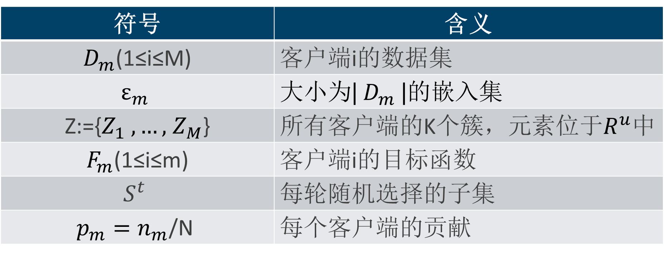
二、 符号表
符号 | 含义
$D_{m}$(1≤i≤M) | 客户端i的数据集
$$ε_{m}$$ | 大小为| $D_{m}$|的嵌入集
Z:={$Z_{1} ,…,$ $Z_{M}$} | 所有客户端的K个簇，元素位于$R^{u}$中
$F_{m}$(1≤i≤m) | 客户端i的目标函数
$$S^{t}$$ | 每轮随机选择的子集
$$p_{m}=n_{m}\text{/}\text{N}$$ | 每个客户端的贡献

Slide 4
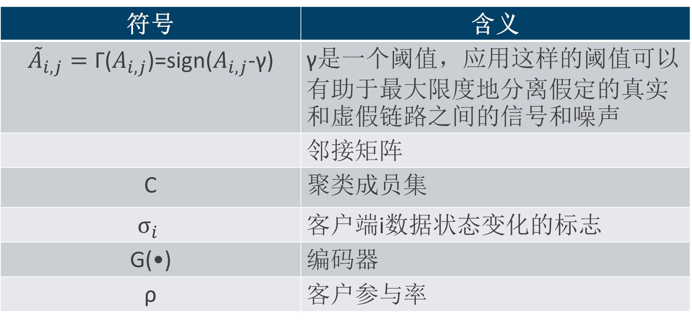
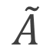
二、 符号表
符号 | 含义
${\tilde{A}}_{i,j}=\text{Γ}$($A_{i,j}$)=sign($A_{i,j}$-γ) | γ是一个阈值，应用这样的阈值可以有助于最大限度地分离假定的真实和虚假链路之间的信号和噪声
 | 邻接矩阵
C | 聚类成员集
$$σ_{i}$$ | 客户端i数据状态变化的标志
G(•) | 编码器
ρ | 客户参与率
$$\tilde{A}$$

Slide 5
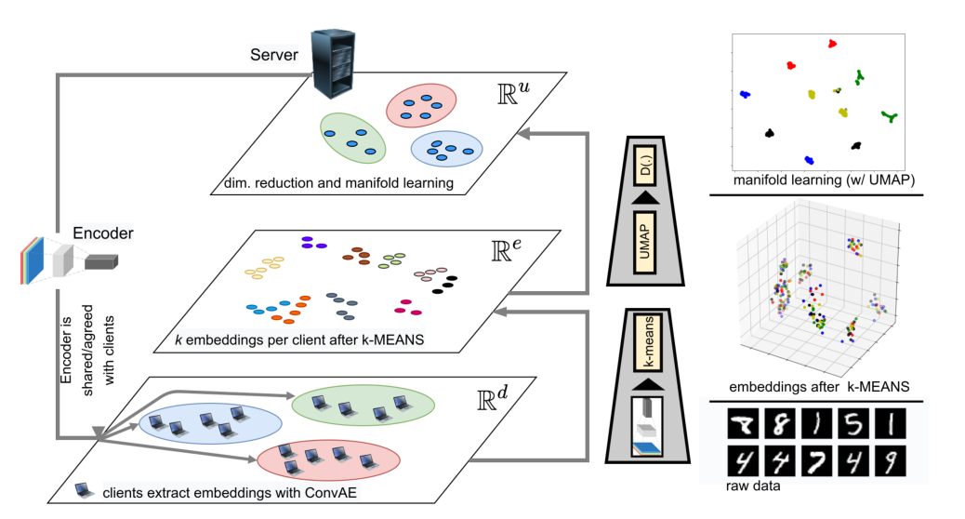
三、框架

Slide 6
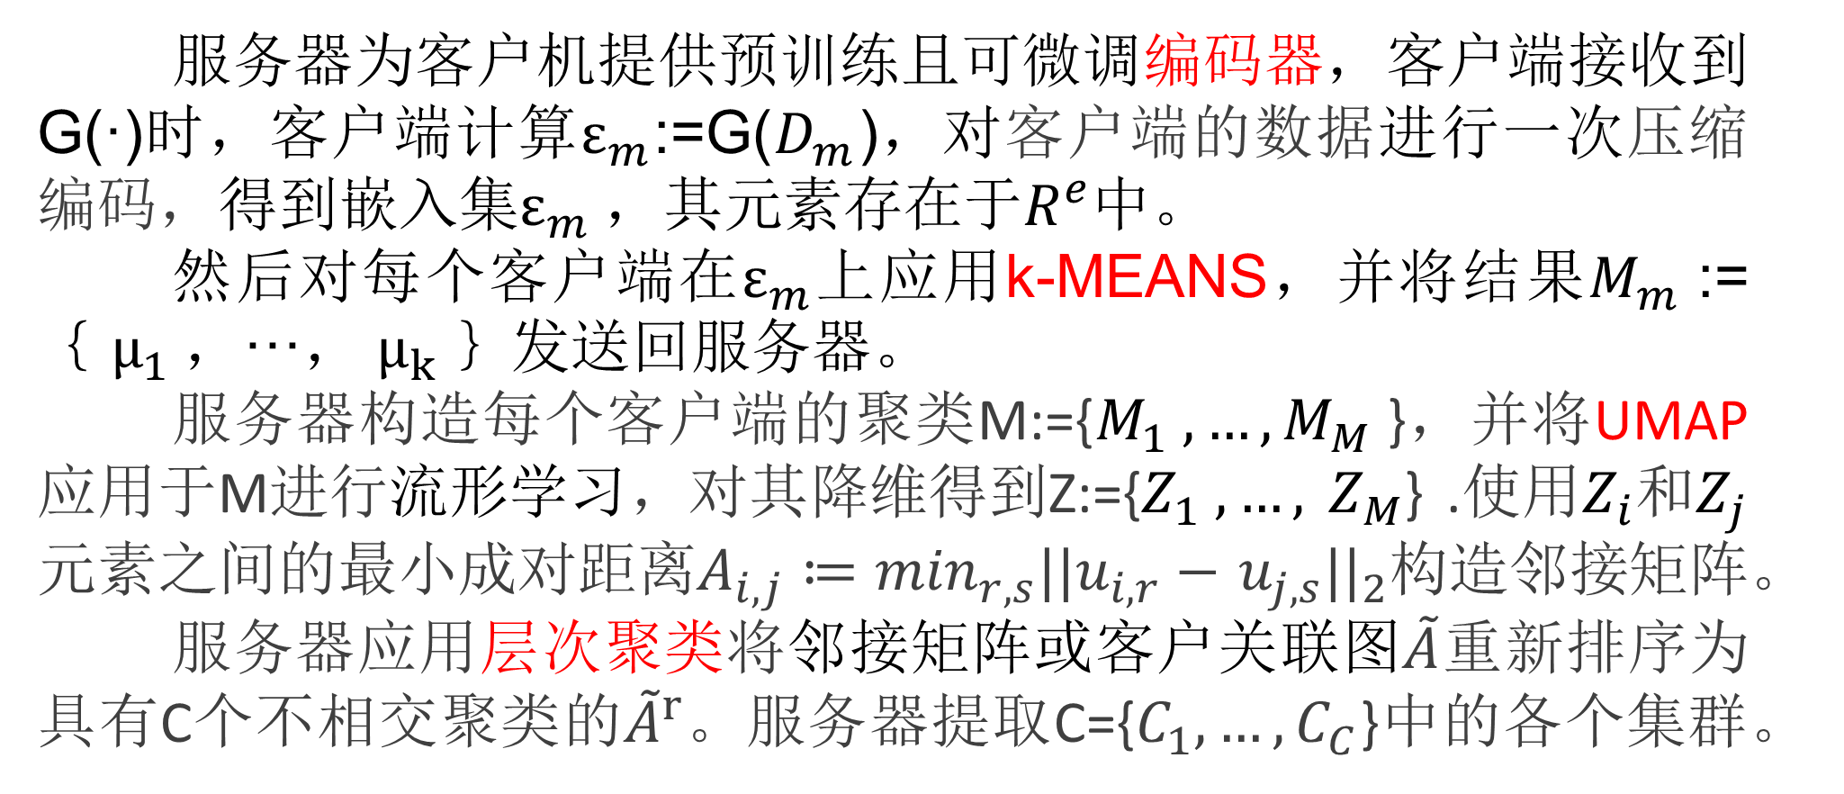
四、学习客户端的相关性
服务器为客户机提供预训练且可微调编码器，客户端接收到G(·)时，客户端计算$ε_{m}$:=G($D_{m}$)，对客户端的数据进行一次压缩编码，得到嵌入集$ε_{m}$，其元素存在于$R^{e}$中。
然后对每个客户端在$ε_{m}$上应用k-MEANS，并将结果$M_{m}$:=｛ $μ_{1}$，···， $μ_{k}$｝发送回服务器。
服务器构造每个客户端的聚类M:={$M_{1} ,…,M_{M}$}，并将UMAP应用于M进行流形学习，对其降维得到Z:={$Z_{1} ,…,$ $Z_{M}$} .使用$Z_{i}$和$Z_{j}$元素之间的最小成对距离$A_{i,j}≔\min_{r,s}||u_{i,r}−$ $u_{j,s}{||}_{2}$构造邻接矩阵。
服务器应用层次聚类将邻接矩阵或客户关联图$\tilde{A}$重新排序为具有C个不相交聚类的${\tilde{A}}^{r}$。服务器提取C={$C_{1},…,C_{C}$}中的各个集群。

Slide 7
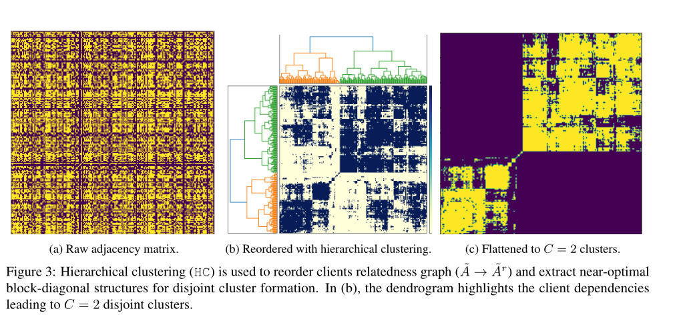
四、学习客户端的相关性

Slide 8
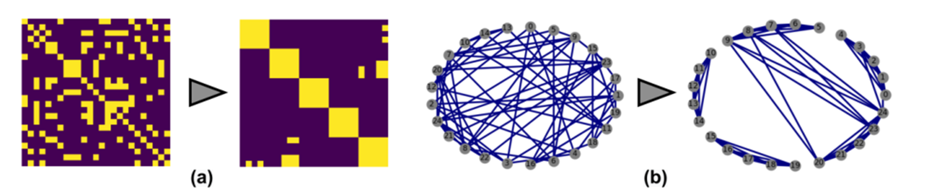
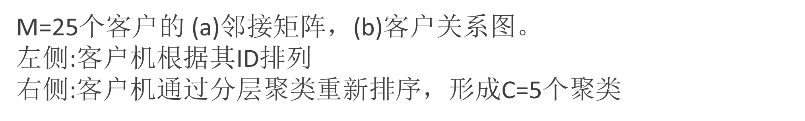
四、学习客户端的相关性
M=25个客户的 (a)邻接矩阵，(b)客户关系图。
左侧:客户机根据其ID排列
右侧:客户机通过分层聚类重新排序，形成C=5个聚类

Slide 9
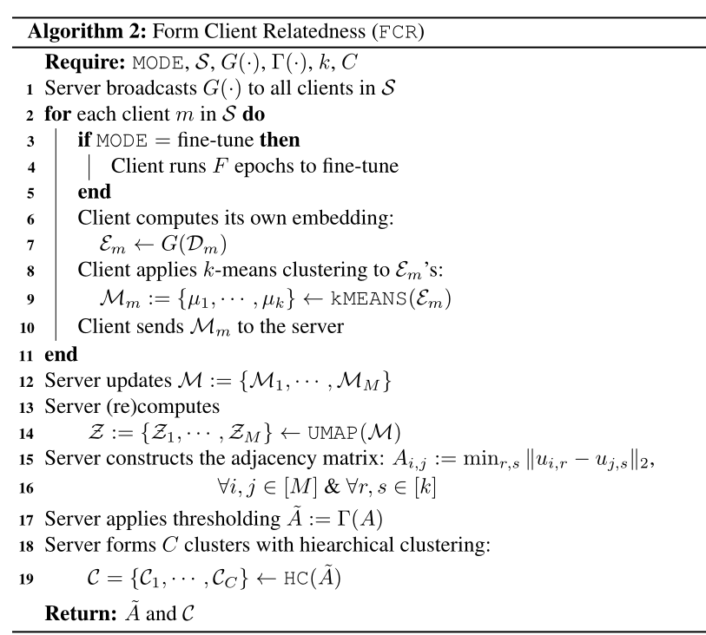
四、学习客户端的相关性

Slide 10
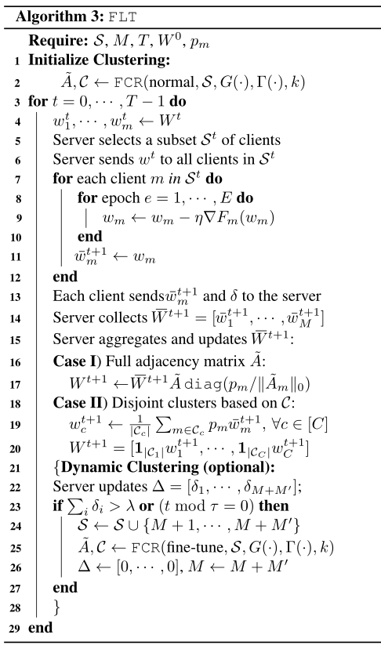
五、算法FLT

Slide 11
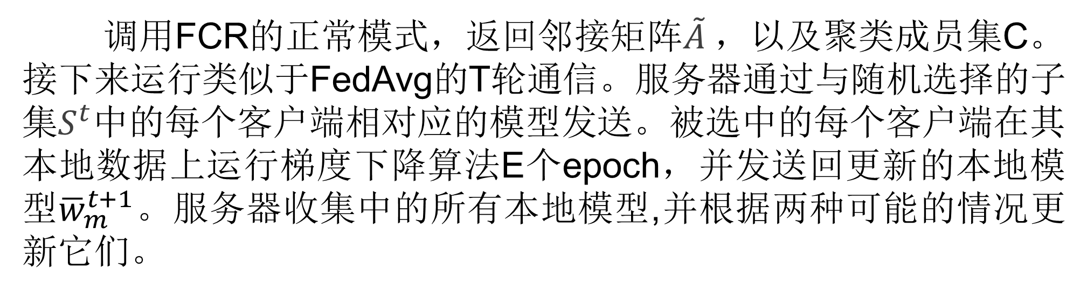
五、算法FLT
调用FCR的正常模式，返回邻接矩阵$\tilde{A}$，以及聚类成员集C。接下来运行类似于FedAvg的T轮通信。服务器通过与随机选择的子集$S^{t}$中的每个客户端相对应的模型发送。被选中的每个客户端在其本地数据上运行梯度下降算法E个epoch，并发送回更新的本地模型${\overline{w}}_{m}^{t+1}$。服务器收集中的所有本地模型,并根据两种可能的情况更新它们。

Slide 12
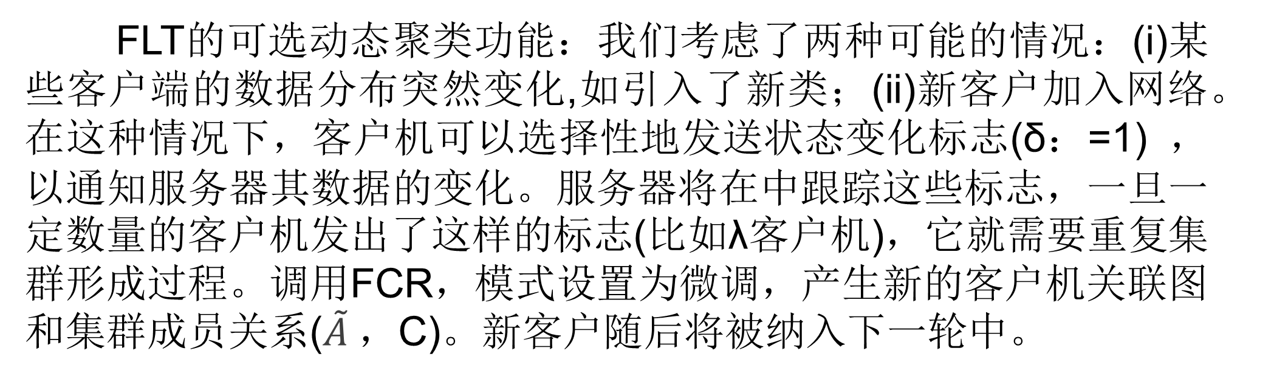
五、算法FLT
FLT的可选动态聚类功能：我们考虑了两种可能的情况：(i)某些客户端的数据分布突然变化,如引入了新类；(ii)新客户加入网络。在这种情况下，客户机可以选择性地发送状态变化标志(δ：=1) ，以通知服务器其数据的变化。服务器将在中跟踪这些标志，一旦一定数量的客户机发出了这样的标志(比如λ客户机)，它就需要重复集群形成过程。调用FCR，模式设置为微调，产生新的客户机关联图和集群成员关系($\tilde{A}$，C)。新客户随后将被纳入下一轮中。

Slide 13
六、实验设置
四个不同的数据集：
(i) MNIST
(ii) CIFAR10
(iii)由扩展MNIST(EMNIST)组成的叶联邦EMNIST(FENIST)
(iv)我们新设计的结构化non-IID FENIST(EMNIST的重采样版本)

Slide 14
六、实验设置
场景1[MNIST，CIFAR10]：我们考虑一个由100个客户端组成的网络，这些客户端被分为C=5个集群。训练数据样本将均匀分布在这些客户机中，每个集群中的客户机将仅具有来自两个不同类别的样本。
场景2[MNIST，CIFAR10]：此场景与场景1相同，只是两个不同集群中的客户端可以有一个类相同。
场景3[FEMNIST]：客户端数量为200个。我们考虑了两种情况，情况一无聚类以及情况二C=2、3、5和7聚类
场景4[结构化 non-IID FEMNIST]：我们考虑C=10个聚类，我们对每个集群中每个客户端的样本数施加了标签分布偏差（跨集群）以及数量偏差

Slide 15
六、实验设置
5个基线：
FedAvg
(2) 使用自己的本地数据训练自己的模型。
(3)PCA+kM+HC
(4)FedSEM
(5)IFCA
任务：
图片分类任务

Slide 16
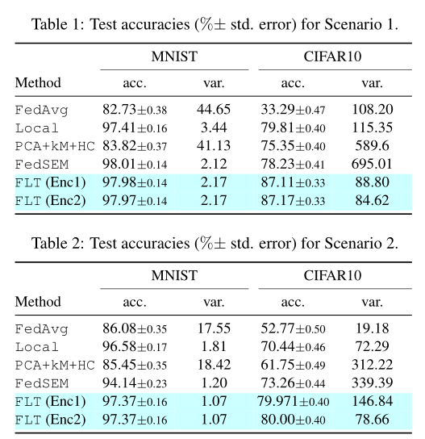
七、实验结果(场景1和2)
表1和表2中显示了100次通信后场景1和场景2的测试数据平均模型精度及其标准误差，与客户之间的模型精度方差，这是我们的公平性度量。

Slide 17
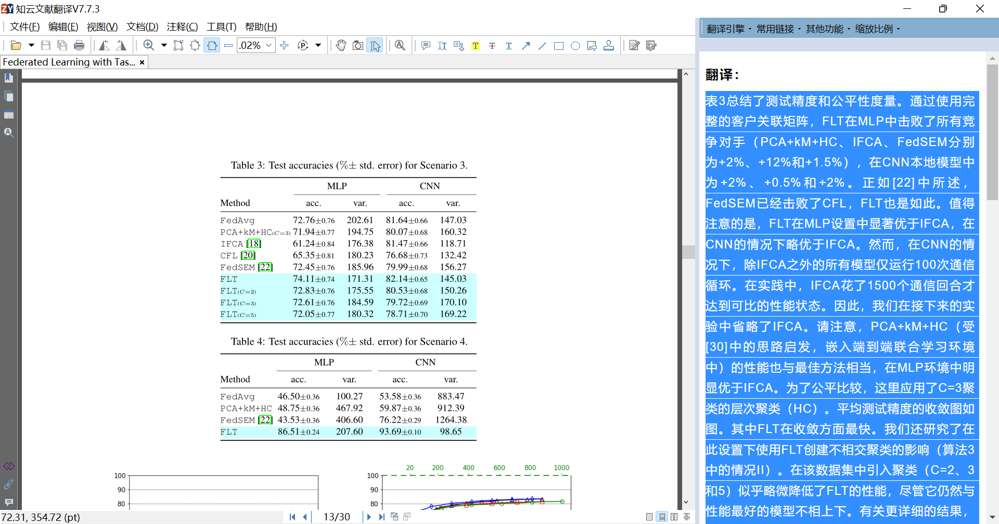
七、实验结果(场景3)
表3总结了测试精度和公平性度量

Slide 18
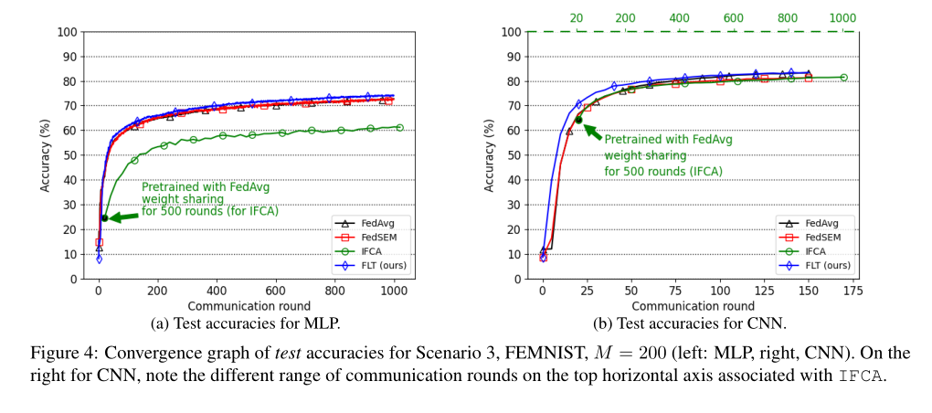
七、实验结果(场景3)
Notes:
平均测试精度的收敛图如图。其中FLT在收敛方面最快。

Slide 19
七、实验结果（场景4）
表4总结了T=100的最后一轮通信的测试精度（及其标准误差）和公平性度量（客户端之间的差异）

Slide 20
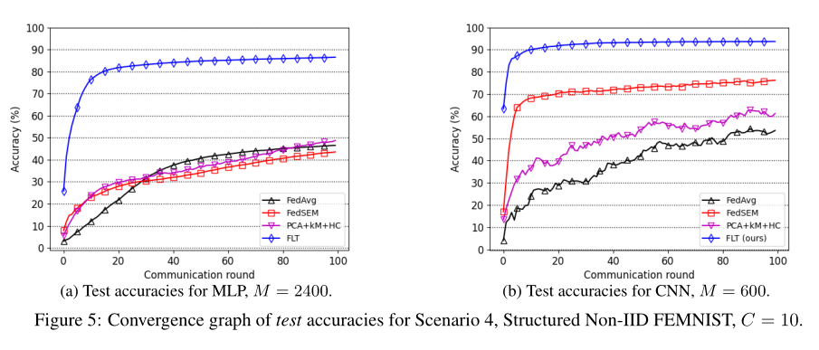
七、实验结果
Notes:
图5a和5b分别显示了MLP和CNN网络的平均测试精度的收敛图

Slide 21
Thank You.
TSMC
Shiqi Zhang
Swarm Intelligence
15842235166
zhangshiqi123@dlmu.edu.cn

